Slide 3
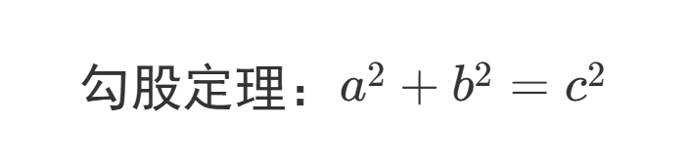
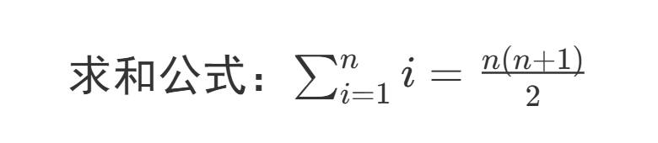
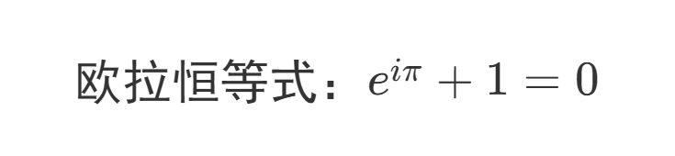
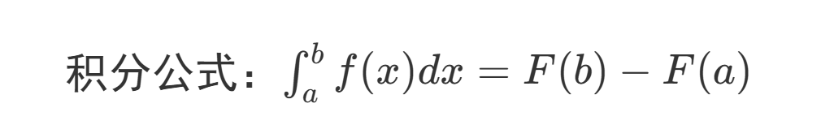
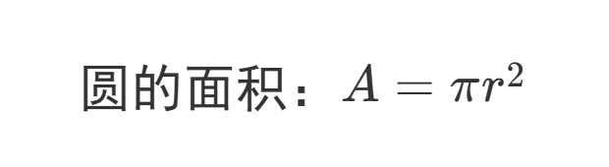
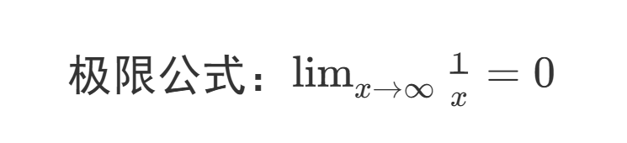
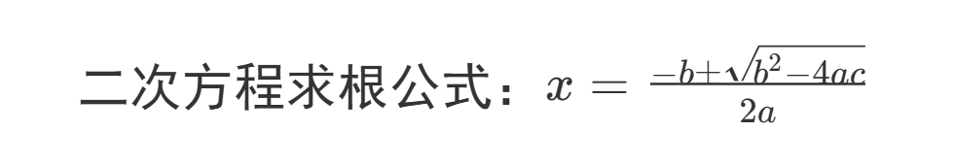
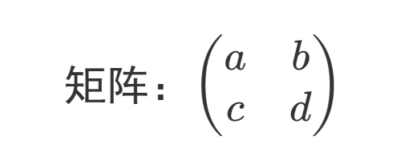
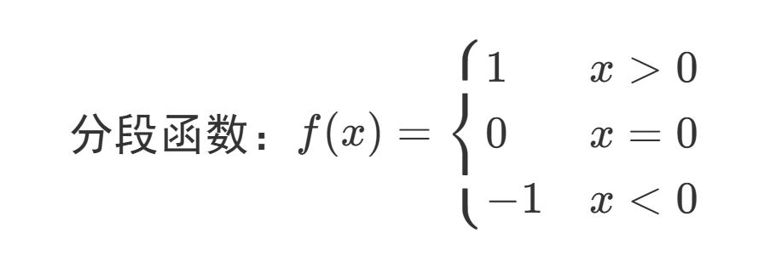
七、数学公式测试
7.1 行内公式基础测试
7.2 行内公式复杂测试
预期结果：
• 行内公式以 LaTeX 源码文本形式显示
• 使用等宽字体、棕色
预期结果：
• 复杂公式正确解析

Slide 4
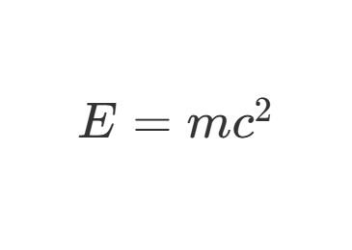
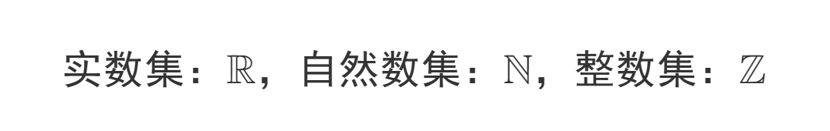
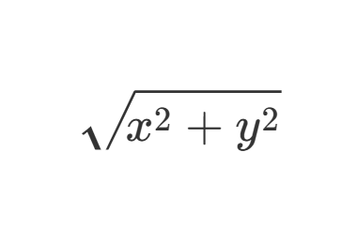
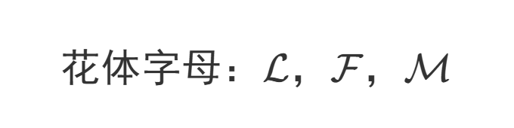
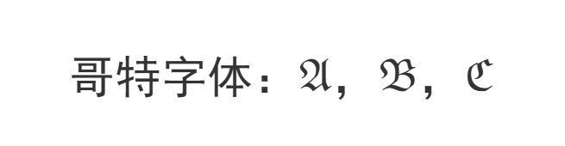
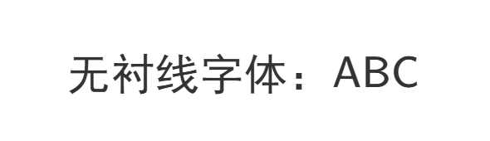
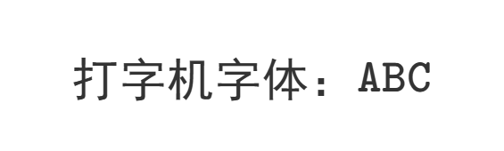
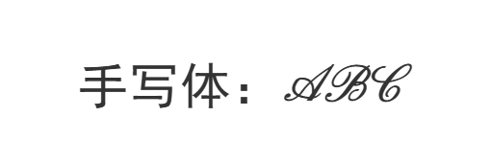
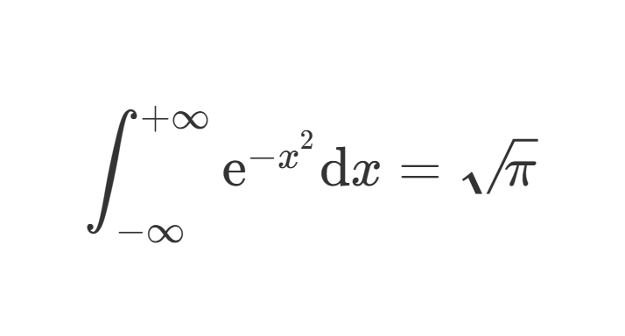
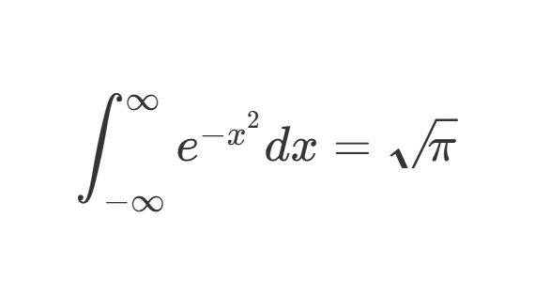
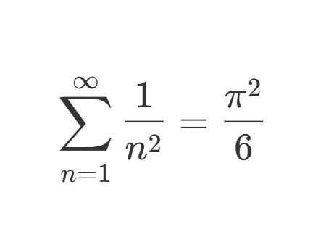
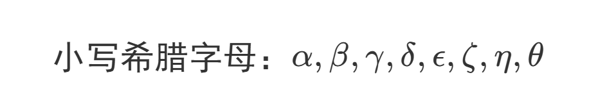
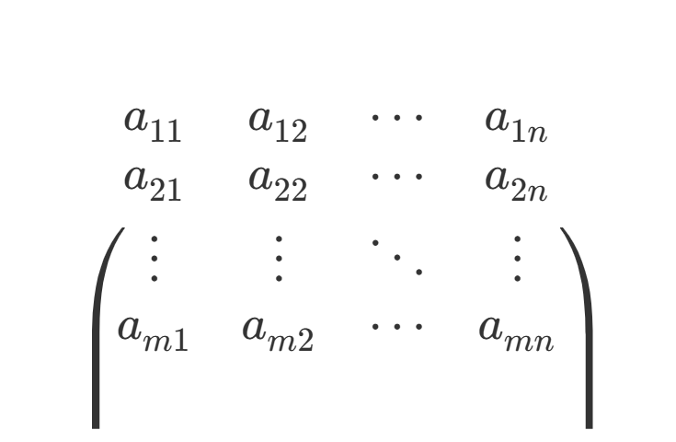
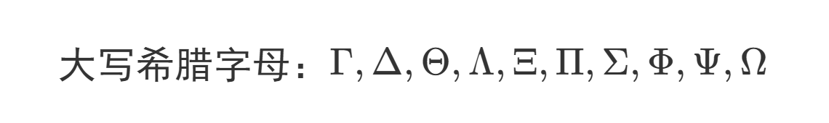
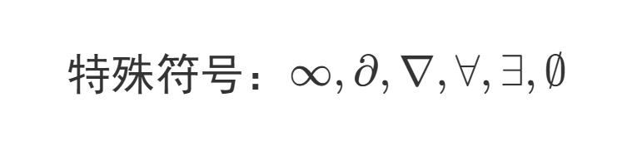
7.5 特殊数学字体测试
7.3 块级公式基础测试
预期结果：
• 块级公式渲染为高清 PNG 图片
• 图片居中显示
7.4 块级公式复杂测试
预期结果：
• 各种数学字体正确渲染
7.6 希腊字母测试
预期结果：
预期结果：
• 复杂块级公式正确渲染为图片
• 希腊字母正确显示

Slide 5
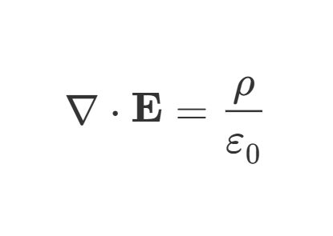
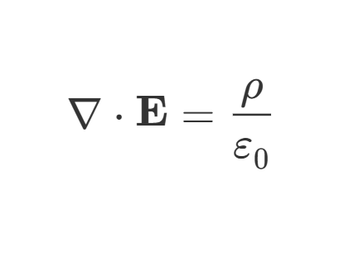
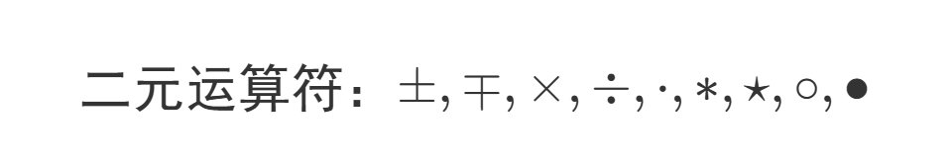
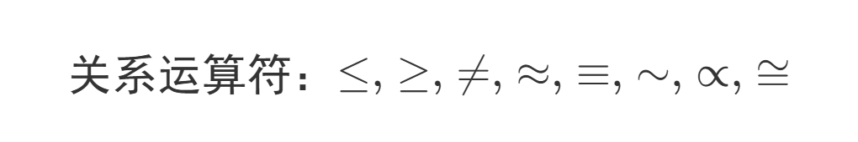
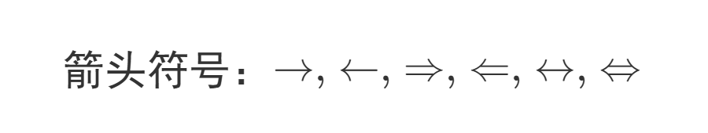
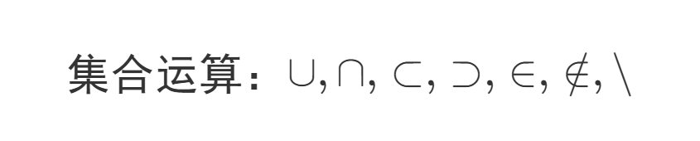
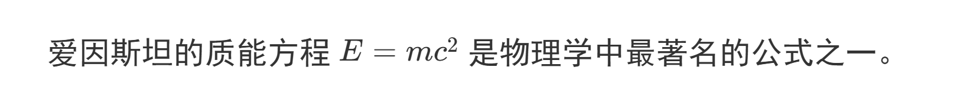
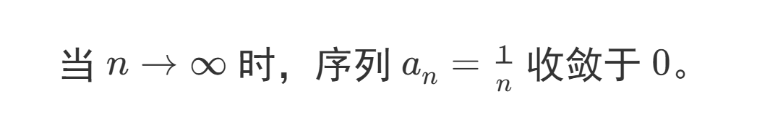
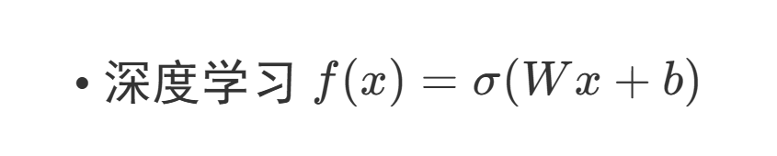
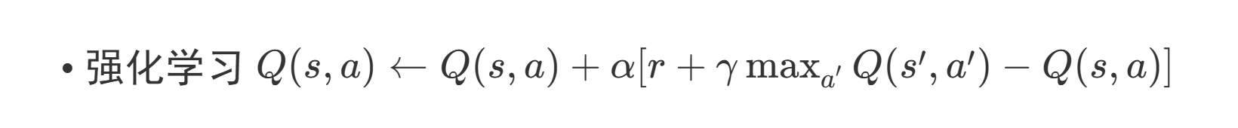
7.7 数学运算符测试
7.9 begin/end 环境测试
预期结果：
• begin/end 环境正确解析
7.10 混合文本与公式测试
预期结果：
• 数学符号正确显示
7.8 方括号分隔符测试
行内公式：[ E = mc^2 ]
预期结果：
块级公式： [ \frac{-b \pm \sqrt{b^2-4ac}}{2a} ]
• 文本与公式混合正确渲染
预期结果：
• \[...\] 分隔符正确识别并渲染
• 迁移学习

Slide 7
五、GitHub 风格提示块测试
5.1 NOTE 提示
📝 注意
这是一条注意提示，用于强调重要信息。
预期结果：
• 蓝色主题
• 显示 "📝 注意" 标题
5.2 TIP 提示
💡 建议
这是一条建议提示，用于提供有用的技巧。
预期结果：
• 绿色主题
• 显示 "💡 建议" 标题

Slide 8
5.3 IMPORTANT 提示
❗ 重要
这是一条重要提示，用于强调关键信息。
预期结果：
• 紫色主题
• 显示 "❗ 重要" 标题
5.4 WARNING 提示
⚠️ 警告
这是一条警告提示，用于提醒潜在风险。
预期结果：
• 橙色主题
• 显示 "⚠️ 警告" 标题
5.5 CAUTION 提示
🔴 注意
这是一条注意提示，用于强调危险操作。
预期结果：
• 红色主题
• 显示 "🔴 注意" 标题

Slide 9
5.6 带内容的提示块
💡 建议
这是一个复杂提示块
• 包含列表项
• 包含 粗体 和 斜体
还可以包含 代码
预期结果：
• 内容正确渲染
• 格式正确保留

Slide 10
